Slide 1



(Tiết 2)

Slide 2


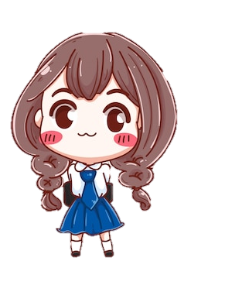

Slide 3
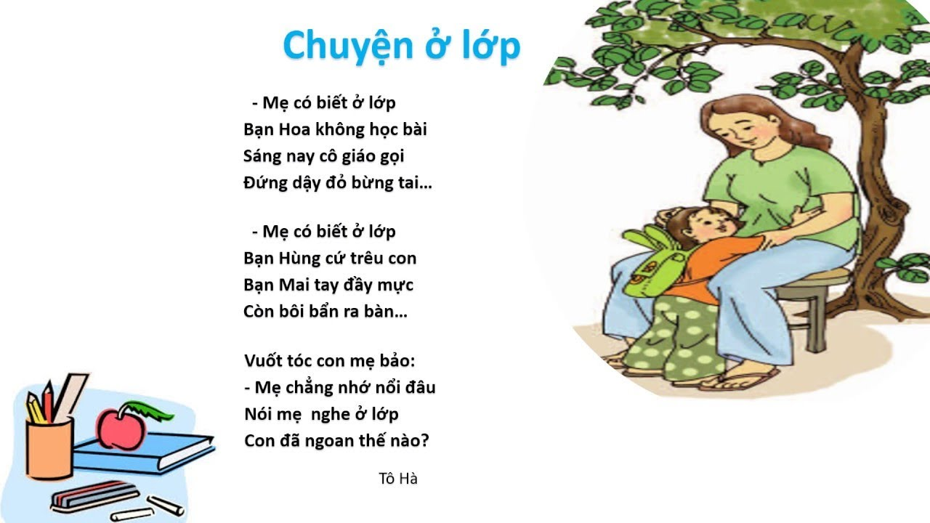
Cùng đọc bài thơ
Notes:
Giáo viên có thể hỏi các câu hỏi khác để slide sau dẫn vào hoạt động 1

Slide 4


Slide 5

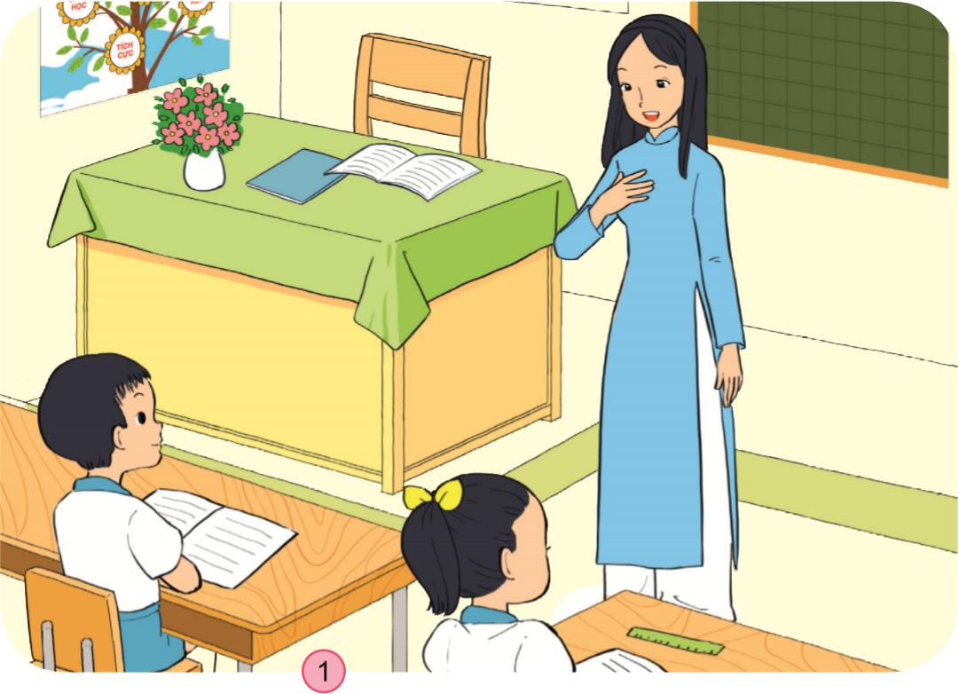
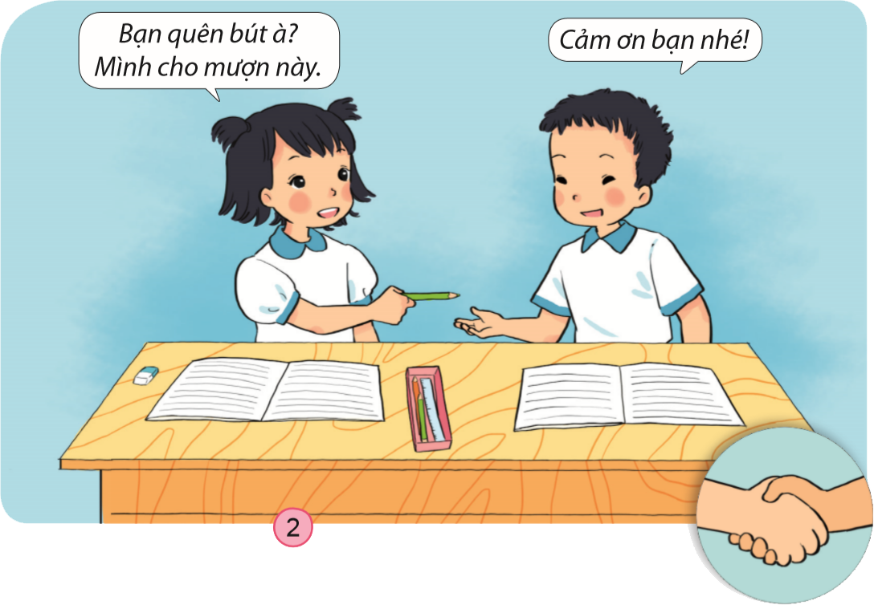

Kể về thầy, cô giáo và bạn học của em. Nhiệm vụ của mỗi người là gì?

Slide 6







Slide 7
Thầy cô giáo có nhiệm vụ dạy học.

Slide 8
Nhiệm vụ của các bạn học sinh là học tập và giúp đỡ lẫn nhau.

Slide 9
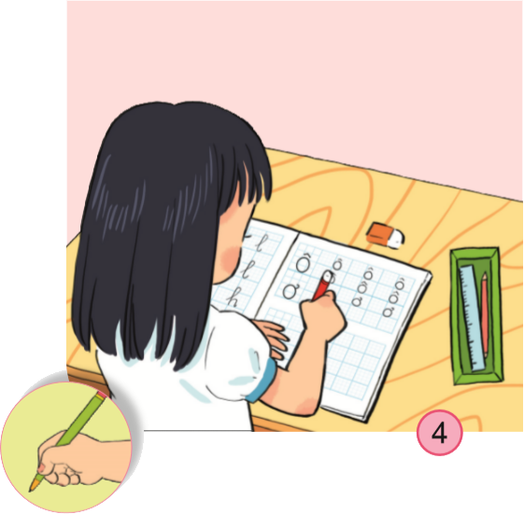
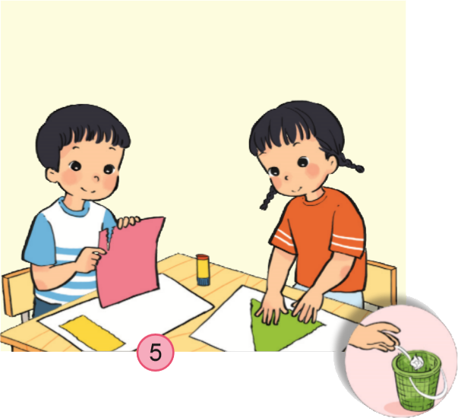
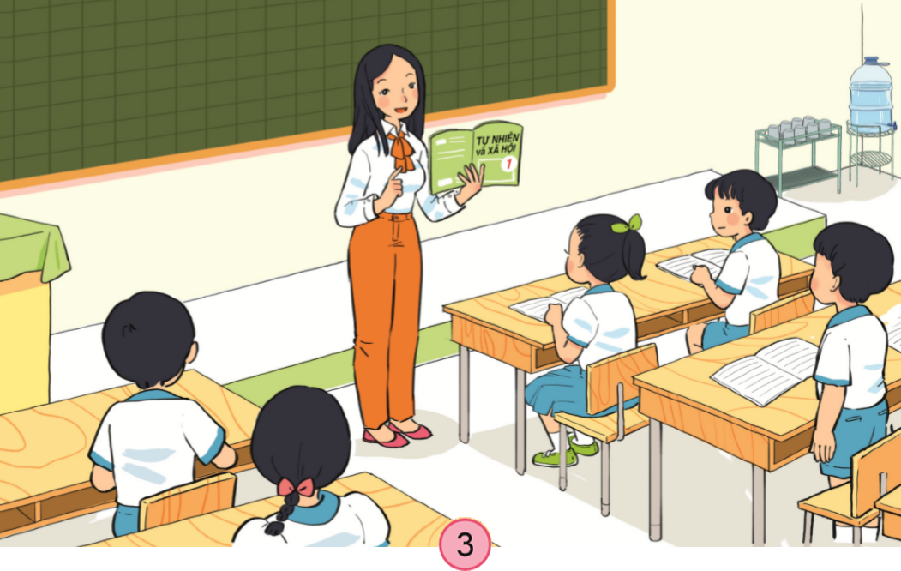
Ở lớp, em đã tham gia những hoạt động học tập nào?
Em thích hoạt động nào nhất?

Slide 10




Trong các tiết học chúng ta cần lưu ý điều gì?

Slide 11


Slide 12


TIME LIMIT:
5 minutes

Slide 13

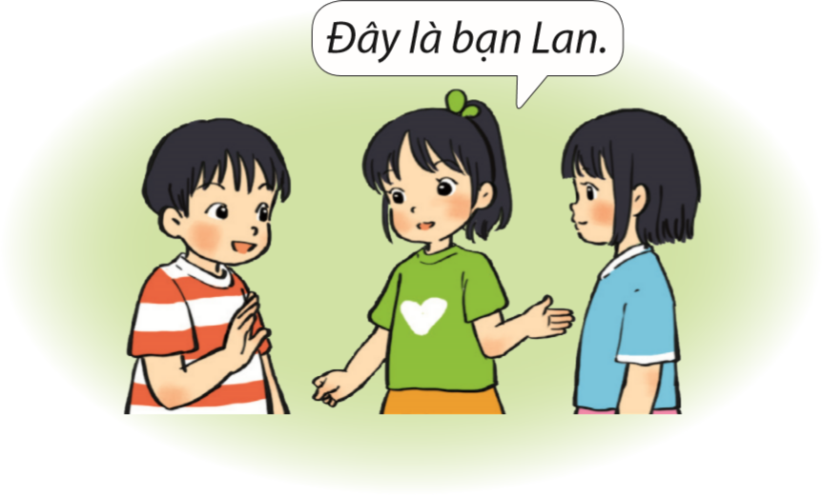
Giới thiệu với các bạn về các thành viên trong lớp.

Slide 14


Về nhà
Kể cho bố mẹ nghe về hoạt động trên lớp
Giới thiệu cho bố mẹ về các thành viên trong lớp mình.

Slide 15





